Slide 1



全球海洋生态系统气候变化信号出现时间研究
海洋与地球学院/22级5班/海洋科学
指导老师：王杉霖 教授
答辩人：吴锴烨
01
Notes:
各位老师下午好，我今天汇报的主题是“全球海洋生态系统气候变化信号出现时间”。

Slide 2
目录
1
研究背景与国内外研究进展
2
2
数据与研究方法
3
3
气候变化信号出现时间及其信噪比特征
4
4
结论与不足
5
02
Notes:
汇报内容分为以下几个部分：

Slide 3
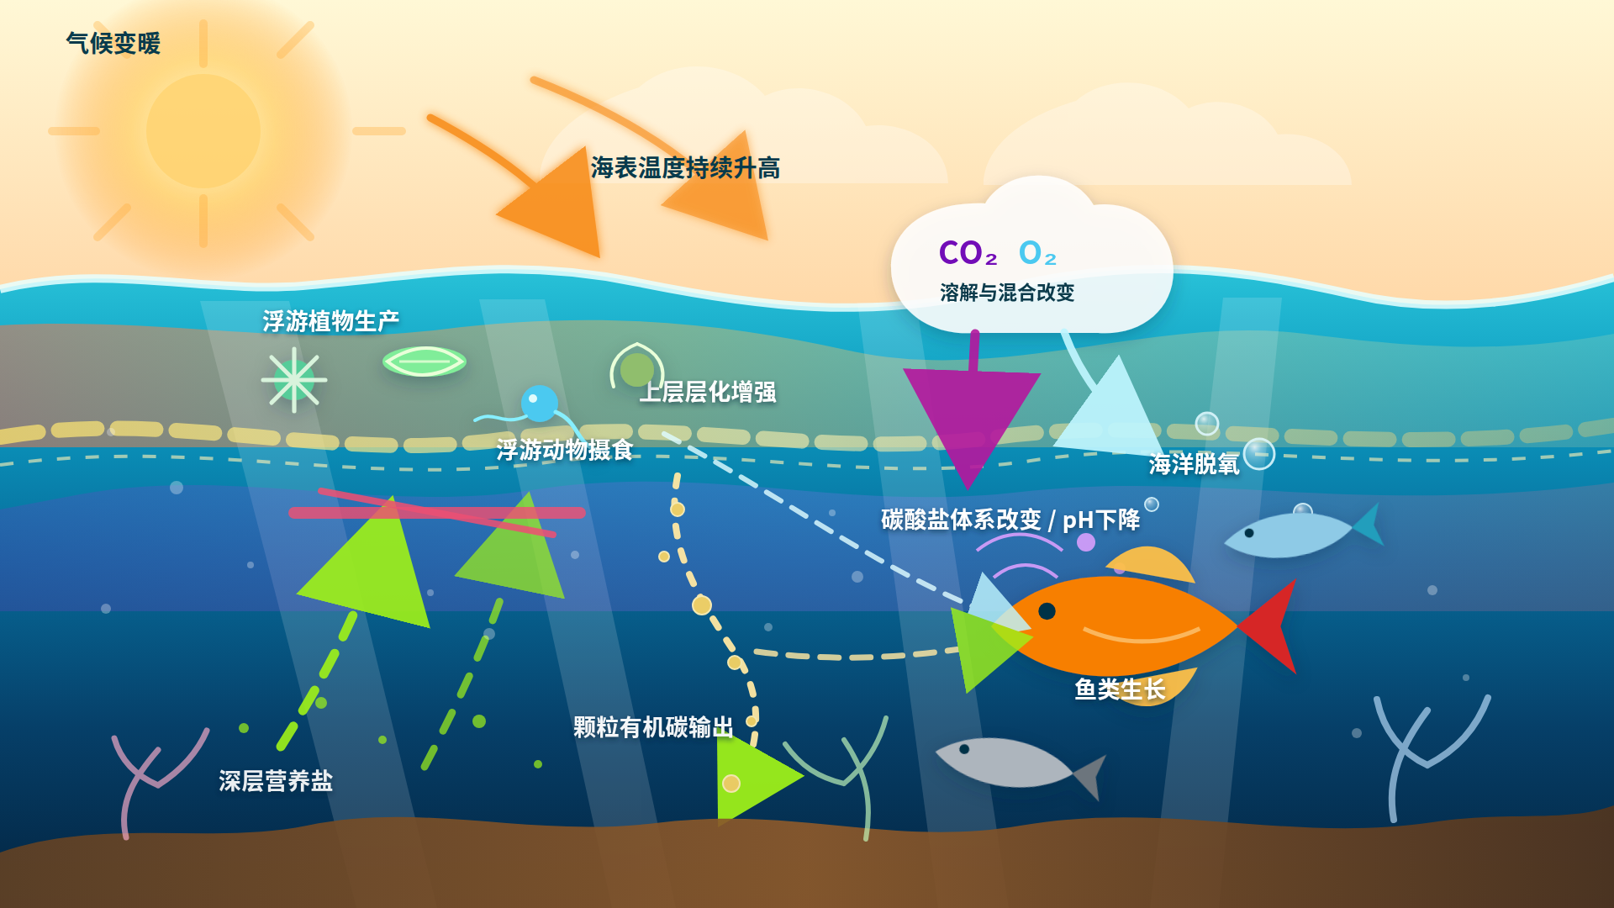
研究背景
人为气候变化信号何时从内部自然变率背景中显现出来？
Hawkins和Sutton提出了气候变化信号的出现时间（Time of Emergence，ToE）概念来描述外部强迫信号相对于内部自然变率变得可识别的时间(Hawkins & Sutton, 2012)
图1-1 气候变化影响海洋生态系统示意图
03
Notes:
首先是研究背景，这是气候变化影响海洋生态系统示意图，可以看到气候变化引起的海洋系统变化并非单一物理或化学状态的线形演变，还会进一步影响海洋生态系统结构与功能。
然而海洋生态系统还会受到厄尔尼诺-南方涛动，太平洋年代际振荡等内部自然变率影响，仅看长期趋势不足以判断某一生态变量是否已经受到人为气候变化影响。
因此人为气候变化信号何时从内部自然变率背景中显现出来，成为当前海洋生态系统研究的重要科学问题。
针对这一研究需求，霍金和萨顿提出了气候变化信号的出现时间概念。

Slide 4
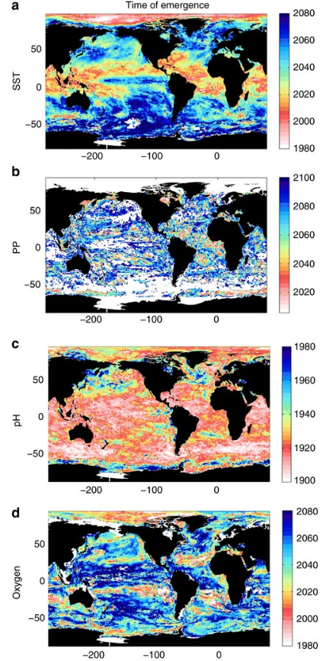
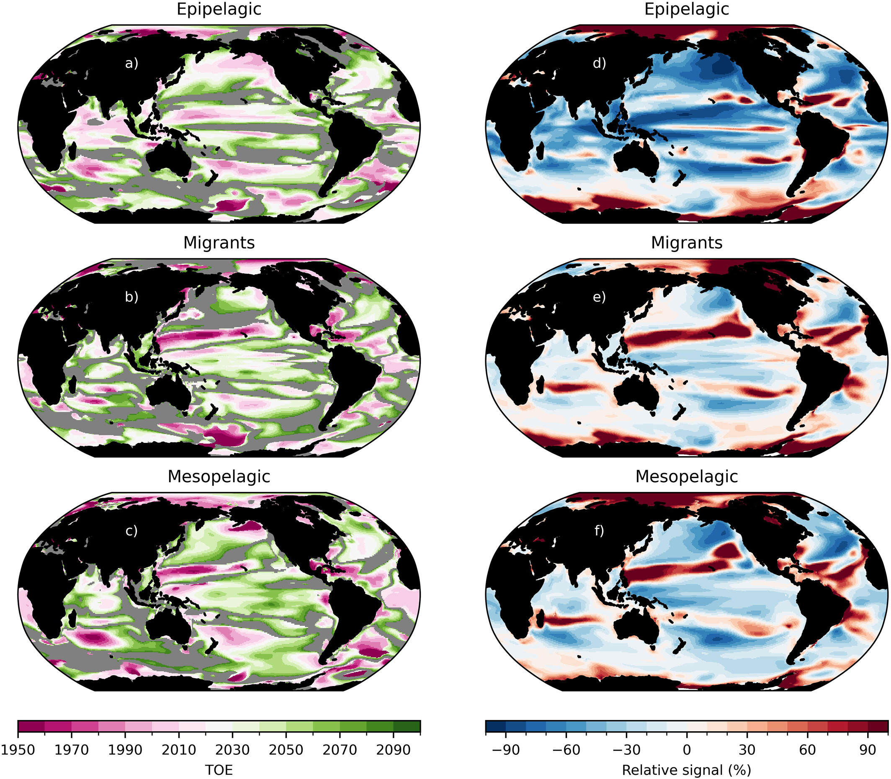
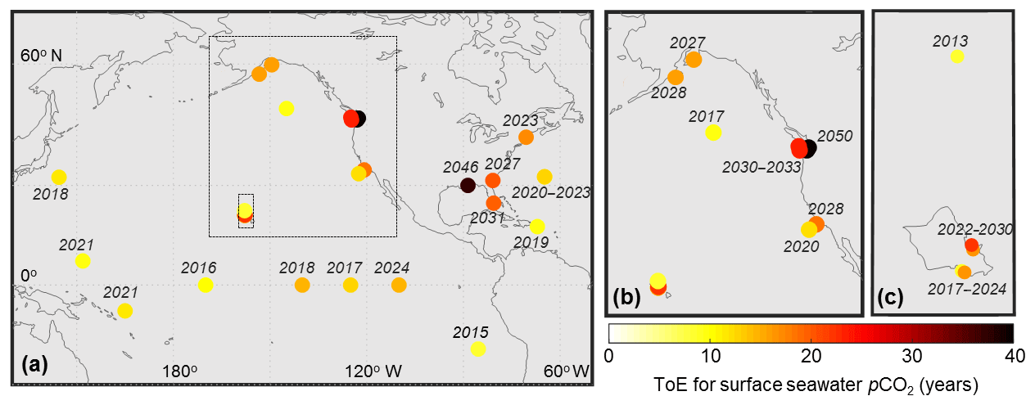
国内外研究进展：ToE方法在海洋生物地球化学中应用
图1-4 pCO₂的出现时间估计图
(Sutton et al., 2019)
图1-3 各鱼类生物量ToE分布及相对信号变化图
(Barrier et al., 2025)
图1-2 生态系统驱动因子ToE分布图
（(Henson et al., 2017)
04
Notes:
关于ToE方法在海洋生物地球化学中应用，国际上已开展了一系列研究，部分研究借助于长时间观测数据，如图1-4，但大多数研究需借助于地球系统模式集合模拟开展，如图1-2和图1-3

Slide 5
国内外研究进展：基于通用地球系统模式的ToE方法研究
表1-1 基于通用地球系统模式的ToE方法研究汇总表
研究方向 | 作者及年份 | 文献题目
海洋脱氧 | Long et al., 2016 | Finding forced trends in oceanic oxygen
 | Hameau et al., 2019 | Assessment of time of emergence of anthropogenic deoxygenation and warming: insights from a CESM simulation from 850 to 2100 CE
 | Hameau et al., 2020 | Is deoxygenation detectable before warming in the thermocline?
 | Tjiputra et al., 2023 | Early detection of anthropogenic climate change signals in the ocean interior
 | Gong et al., 2021 | Emerging Global Ocean Deoxygenation Across the 21st Century
海洋碳循环和酸化 | McKinley et al., 2016 | Timescales for detection of trends in the ocean carbon sink
 | Schlunegger et al., 2019 | Time of Emergence and Large Ensemble Intercomparison for Ocean Biogeochemical Trends
海洋生态系统气候变化信号的传播过程及生态响应 | Sreeush et al., 2024 | Anthropogenically Driven Changes in the Carbon to Phosphorus Ratio of Marine Dissolved Organic Matter
 | Sylvester et al., 2021 | Detecting Climate Signals in Southern Ocean Krill Growth Habitat
 | Krumhardt et al., 2026 | Emergent climate change signals within Antarctic sea ice and associated ecosystems
05
Notes:
其中基于通用地球系统模式开展的ToE方法研究可归纳为三个方向：海洋脱氧、海洋碳循环和酸化以及海洋生态系统气候变化信号的传播过程及生态响应。
从国内外的研究进展可以看出，现有的ToE研究已经覆盖海洋物理、生物地球化学和部分生态系统变量，但将环境变量、低营养级变量和高营养级变量统一纳入全球海洋生态系统框架进行系统分析的研究仍相对有限；且多数研究主要聚焦于单一变量或单一生态层级，不同营养级之间气候变化信号如何传递、放大以及产生区域差异，也缺乏系统讨论，

Slide 6
研究思路和科学问题
研究思路
CESM2-LE
环境变量
低营养级变量
模拟
结果
比较不同生态层级ToE的时空差异T
计算出现时间
强迫 输入
CESM2-FEISTY
鱼类功能群变量
模拟
结果
解决科学问题
哪些变量更早从自然变率中显现出人为气候变化信号？
不同生态层级的ToE是否能够反映气候变化信号在海洋生态系统中的传播机制及其营养级放大过程？
06
Notes:
针对现有研究不足之处，本研究采取以下研究思路：利用CESM2-LE中的环境变量和低营养级变量以及 CESM2-FEISTY模型的鱼类功能群变量结果，系统计算不同变量的气候变化信号及其出现时间，并结合信噪比分析比较不同生态层级之间ToE的时间与空间差异
拟解决以下两个科学问题：

Slide 7
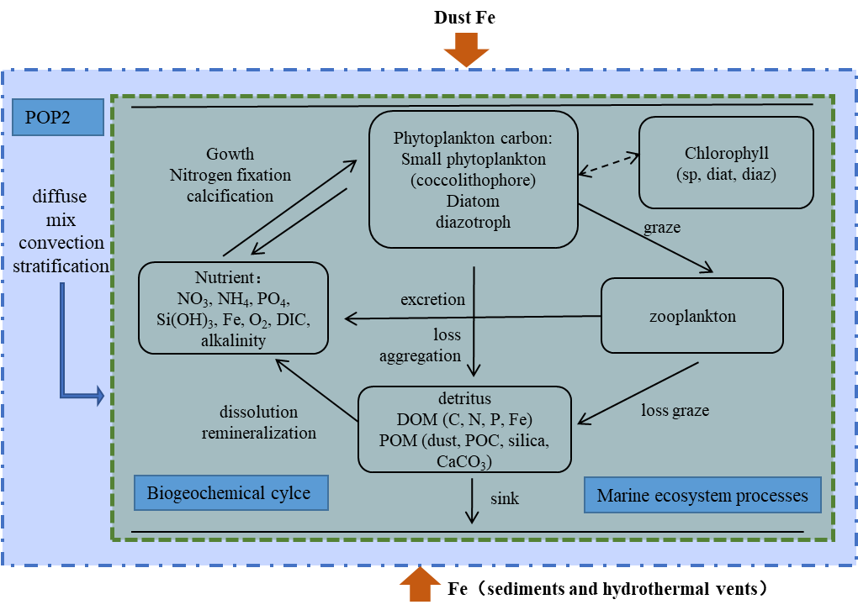
数据与研究方法：CESM2-LE
Atomesphere
chemistry
CAM6
CISM2
CICE5
Coupler CIME2
CLM5
POP2
Land biogeochemistry
MARBL
BEC
(A) Community Earth System Model
(B) Ocean Dynamics, Ecosystems, and Biogeochemistry Module (BEC)
图2-1 CESM2模型结构图(Danabasoglu et al., 2020；Long et al., 2021)
07
Notes:
接着介绍数据与研究方法，展示的是CESM2模型结构图，CESM2-LE的数据来源于POP2和MARBL，基于共享社会经济路径SSP3-7.0情景，所有集合成员设置仅在初始条件上存在微小差异。

Slide 8
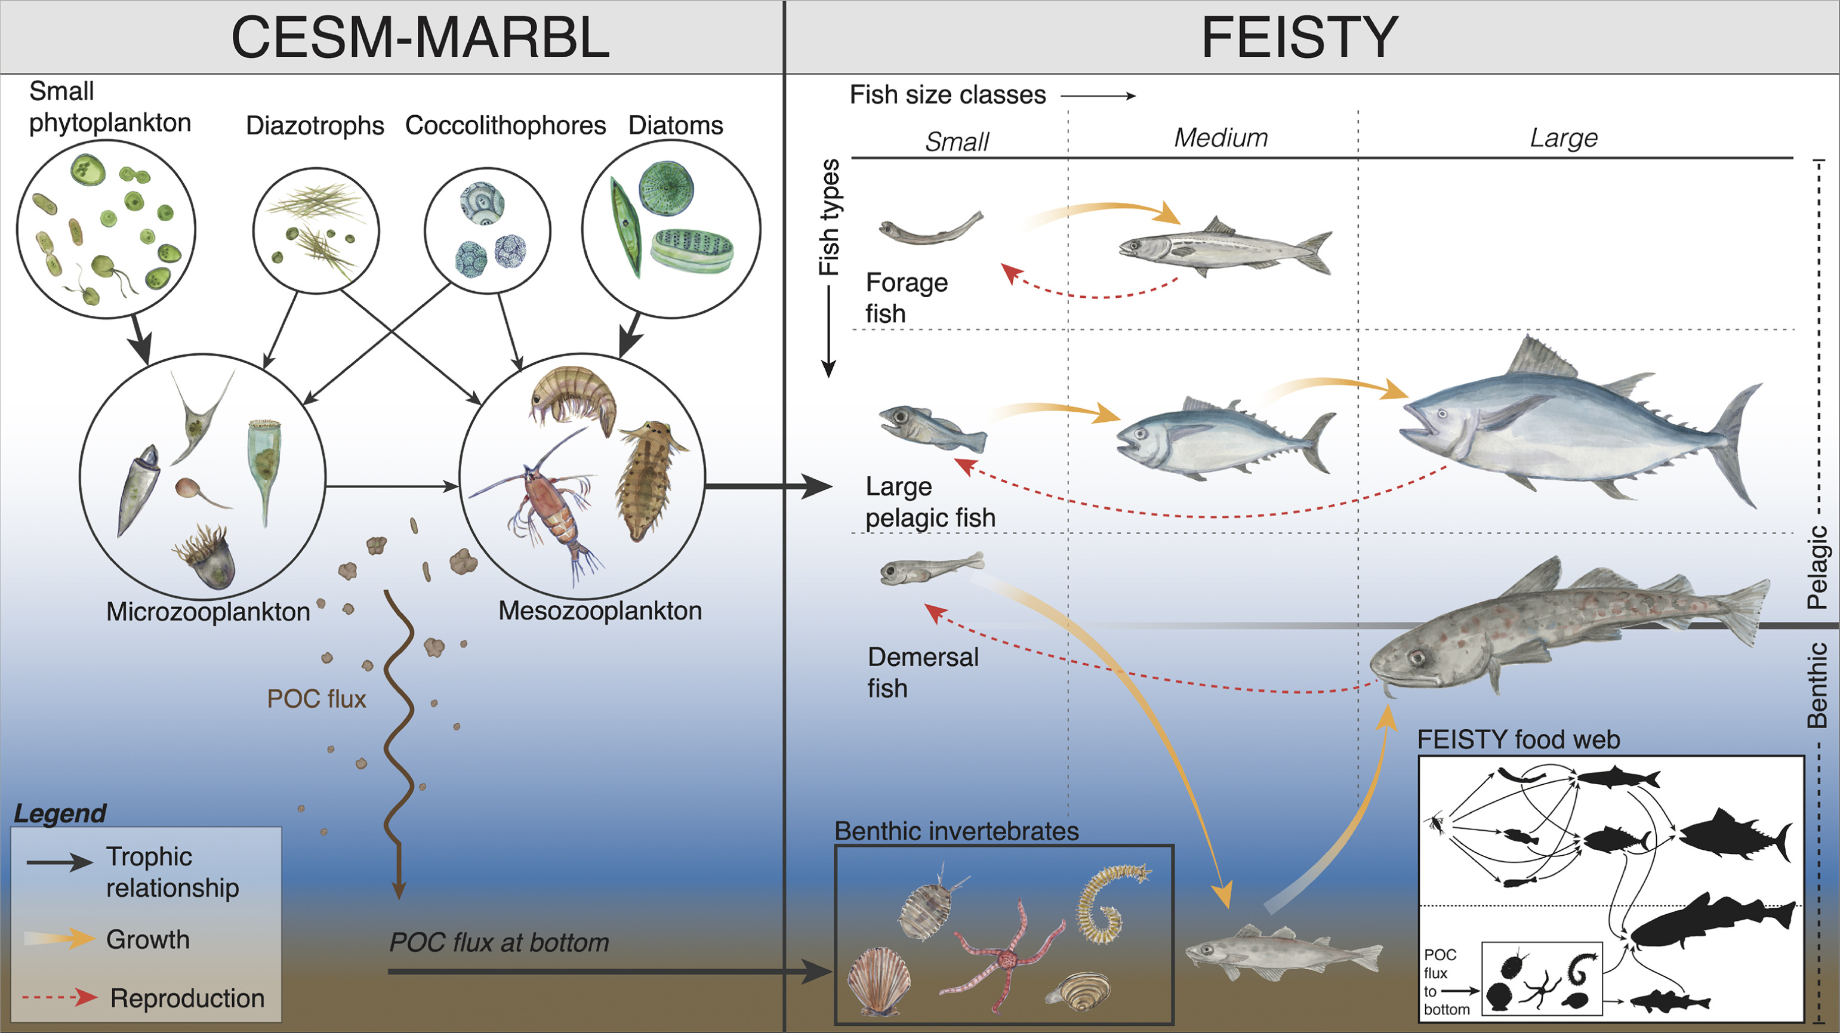
数据与研究方法：CESM2-FEISTY
图2-2 CESM-FEISTY模型运行示意图（(Krumhardt et al., 2024)）
08
Notes:
展示的是CESM-FEISTY模型运行示意图，CESM2-FEISTY 模型区分饵料鱼类、浮泳鱼类和底栖鱼类三种功能类型。

Slide 9
数据与研究方法：研究变量分组
表 2-2 本研究主要变量分组
变量类别 | 代表变量 | 主要含义
环境变量 | 海水温度、硝酸盐浓度、铁浓度、硅酸盐浓度 | 反映海洋生态系统的物理化学背景
低营养级变量 | 净初级生产力、硅藻、小型浮游植物和中型浮游动物生物量、颗粒有机碳通量 | 反映初级生产和食物网底部过程
鱼类功能群变量 | 浮泳鱼类生物量、底栖鱼类生物量和饵料鱼类生物量 | 反映高营养级潜在生物量变化
09
Notes:
展示的是本研究的主要变量分组，三类变量共同构成从物理与化学环境变量到低营养级生产，再经食物网过程传递到鱼类生物量的分析链条

Slide 10
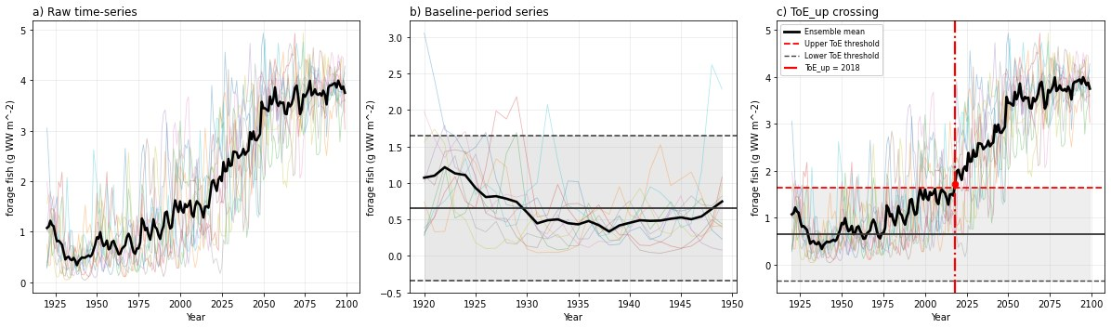
数据与研究方法：出现时间与信噪比）
出现时间
（Time of Emergence,ToE）
选取历史阶段中连续30年作为基准期（1920-1949年），利用该时期所有集合成员的数据计算平均值 μ_{hist} 以及标准差 σ_{hist}，每一年集合平均值记为 Y（t）
自然变率范围设为 μ_{hist} ± 2σ_{hist}
ToE_{up} = 第一年 [Y（t）> μ_{hist} + 2σ_{hist}] (1)
ToE_{down} = 第一年 [Y（t）< μ_{hist} - 2σ_{hist}] (2)
图 2-2 某格点饵料鱼类生物量的时间序列图 （a）各集合成员时间序列（彩色线）和集合成员平均值（粗黑线）；（b）基准期（1920—1949 年）内 ToE 的阈值范围（灰色区域）；（c）ToE_{up} 计算结果（红色竖虚线）
信噪比
（Signal to Noise Ratio,SNR）
选取分析时段最后连续30年（1971-2100年）的数据并计算其平均值 Y_{late}
Signal = Y_{late} - μ_{hist} (3)
Noise = σ_{hist} (4)
SNR = 丨 Y_{late} - μ_{hist}丨/ σ_{hist} (5)
10
Notes:
再介绍下本研究采取的ToE方法，以某格点的饵料鱼类生物量时间序列图为例。左边为各集合成员和集合成员平均值完整时间序列，中间是基准期的时间序列，利用该时期所有集合成员数据计算得到平均值和标准差，设置ToE阈值范围为平均值±2倍标准差，也就是灰色区域，右边是ToE年份计算，集合成员平均值时间序列第一次超过阈值且持续五年的年份确定为ToE,上升和下降ToE分别记录。
同时为解释不同区域 ToE 出现早晚的强度差异，采用信噪比作为辅助指标，选取最后三十年数据计算得到平均值减去基准期平均值记为信号，基准期标准差作为噪声，信号绝对值除于噪声得到信噪比。比如开阔大洋信号变化不明显但ToE年份过早，通过信噪比指标发现是由于自然变率太小导致；或者上升流区域信号变化明显但是没有识别到ToE，通过信噪比指标发现是由于自然变率太大导致。

Slide 11
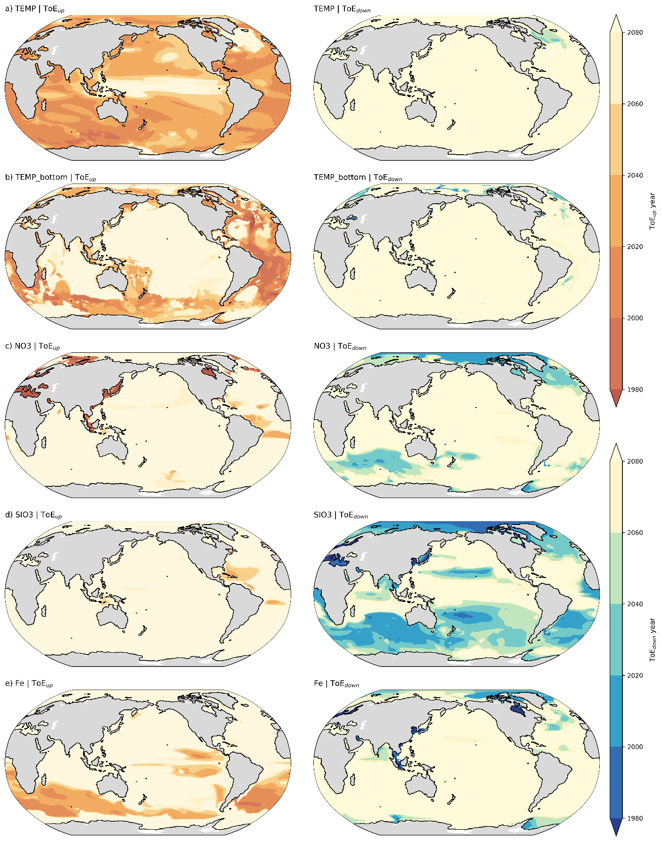
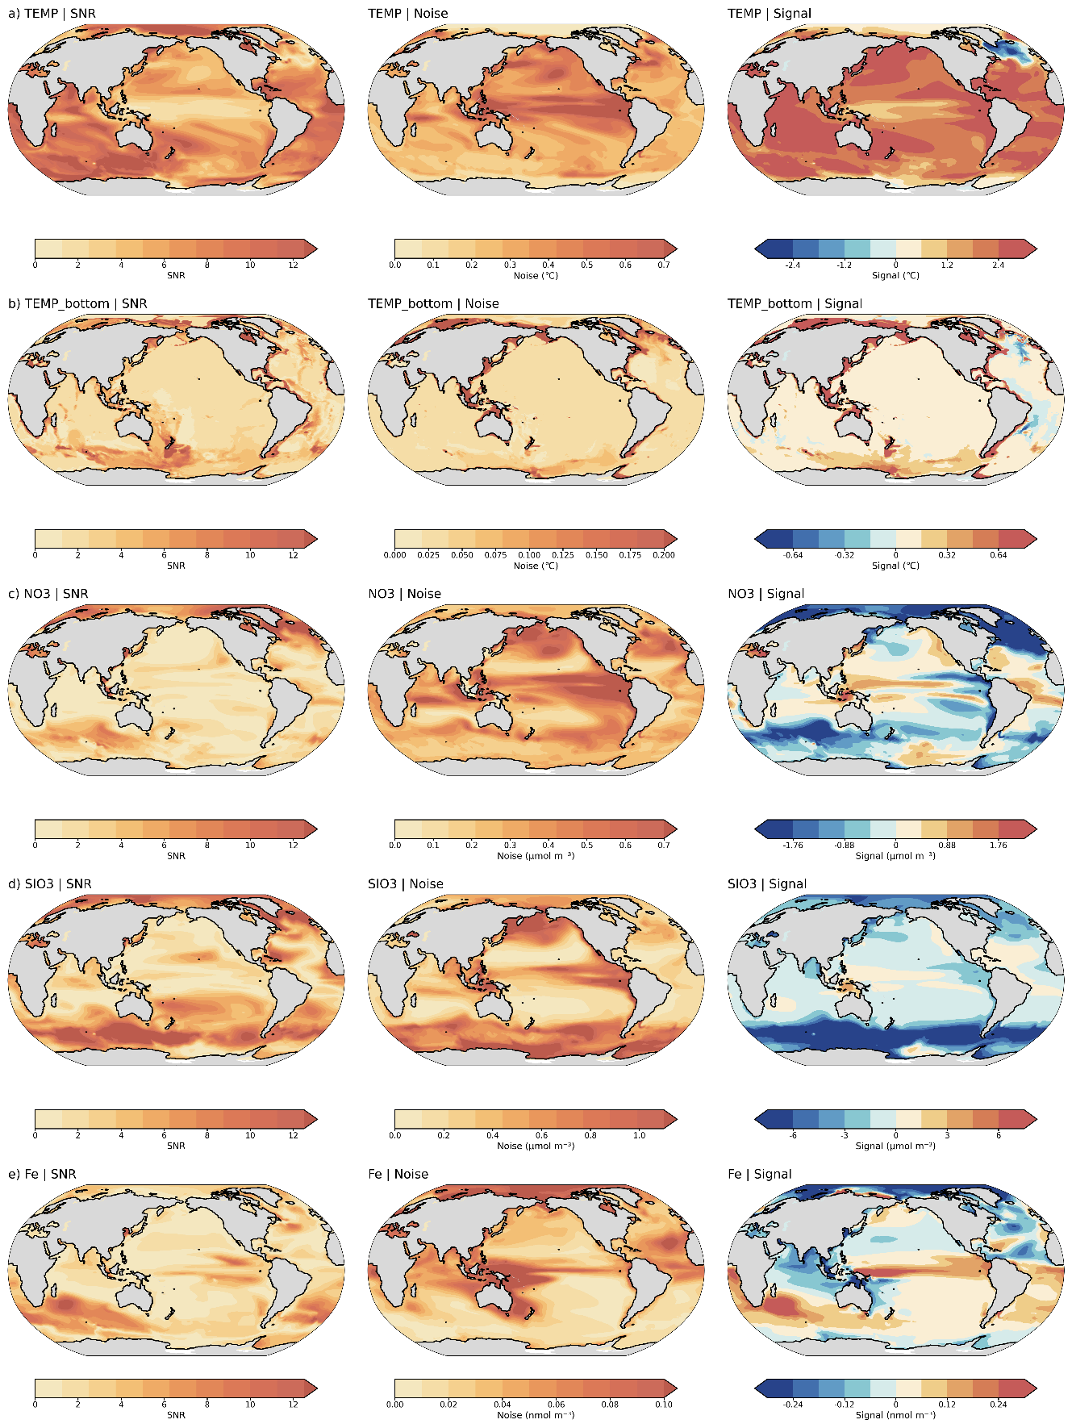
气候变化信号出现时间及其信噪比特征:环境变量ToE分析
赤道印度洋区域：
上层海洋温度ToE为2000-2020年
硅酸盐和铁ToE为2020-2040年
硝酸盐未识别到ToE
南极绕极流区域：
上层海洋温度ToE为2000-2020年
硝酸盐和铁ToE为2020-2040年
硅酸盐ToE为2000-2020年
南极大陆架边缘区域：
底层海洋温度ToE为2020-2040年
硅酸盐、硝酸盐和铁ToE均为2020-2040年
图 3-1环境变量上升与下降方向ToE空间分布图
左列图展示上升方向ToE的空间分布，右列图展示下降方向的ToE分布
图 3-2 环境变量信噪比结果图
左列图展示信噪比结果空间分布，中间列图展示噪声结果空间分布，右列图展示信号结果空间分布
注：每行变量（a）上层150m平均海洋温度、（b）底层海洋温度、（c）上层150m平均硝酸盐浓度、（d）上层150m平均硅酸盐浓度和（e）上层150m平均铁浓度
11
Notes:
结果部分介绍几个代表区域，形成环境变量到低营养级变量，再到鱼类功能群变量的完整分析链条。左边是环境变量上升与下降方向ToE空间分布图，右边是环境变量信噪比结果图。可以看到上层海洋温度升温很早超过自然变率，在赤道印度洋和南极绕极流识别到ToE为2000-2020年，硅酸盐和铁在赤道印度洋部分识别下降ToE在2020-2040年，硝酸盐由于自然变率较大未识别到ToE，硝酸盐在南极绕极流识别到下降ToE，铁识别到上升ToE，均为2020-2040年，硅酸盐较早识别到下降ToE为2000-2020年，硝酸盐、铁和硅酸盐在南极大陆架边缘识别到下降ToE均为2020-2040年,底层海洋温度由于热量传播滞后于上层海洋温度，识别到上升ToE为2020-2040年。

Slide 12
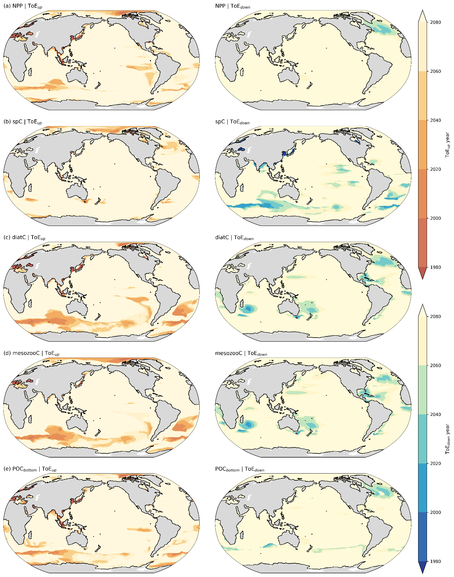
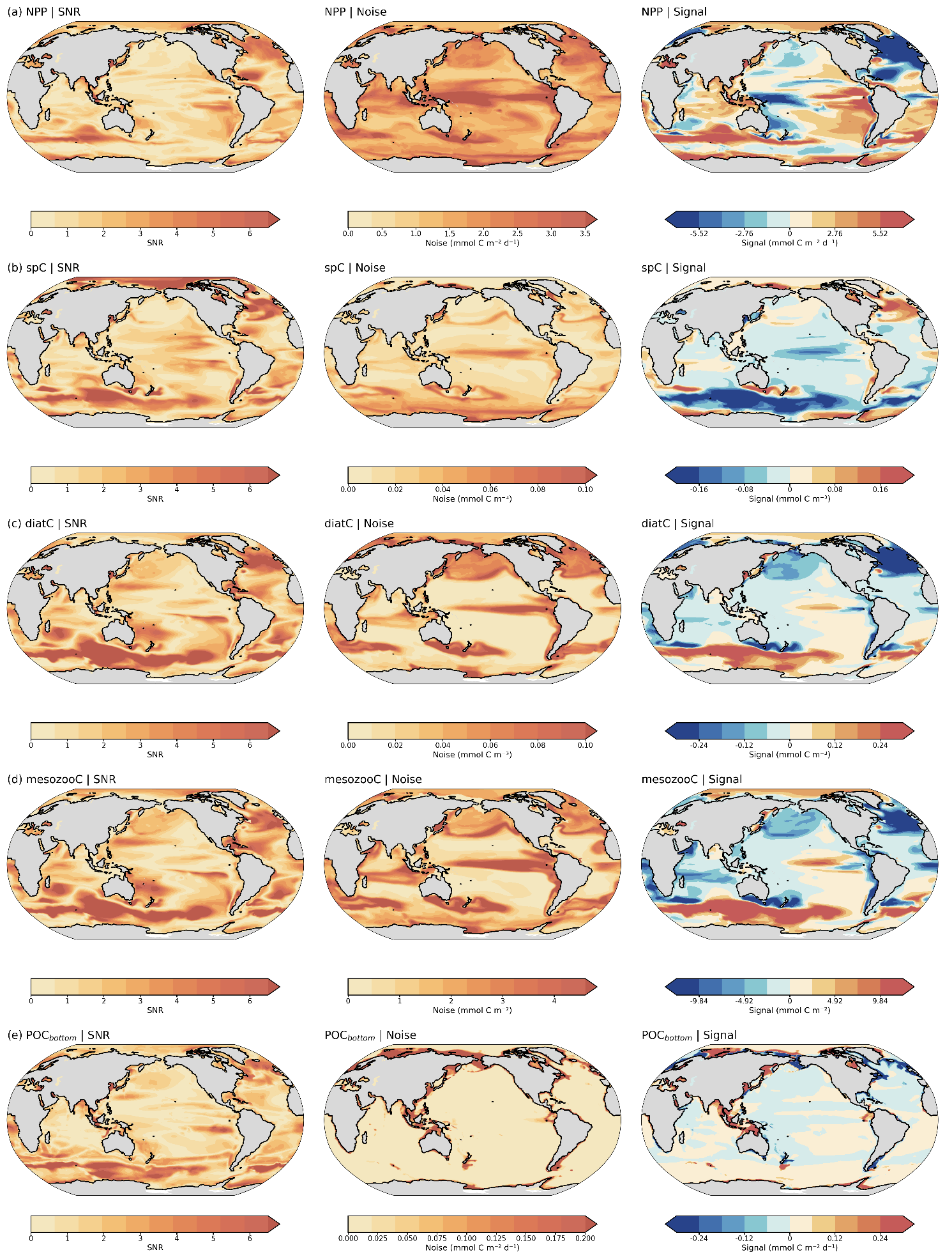
气候变化信号出现时间及其信噪比特征:低营养级变量ToE分析
赤道印度洋区域：
自然变率大，仅识别到零散下降ToE
南极绕极流区域：
净初级生产力、硅藻生物量、中型浮游动物生物量ToE为2040-2060年
小型浮游植物生物量ToE为2020-2060年
南极大陆架边缘区域：
净初级生产力、底层颗粒有机碳通量ToE为2040-2060年
图 3-3低营养级变量上升与下降方向ToE空间分布图
左列图展示上升方向ToE的空间分布，右列图展示下降方向的ToE分布
图 3-4 低营养级变量信噪比结果图
左列图展示信噪比结果空间分布，中间列图展示噪声结果空间分布，右列图展示信号结果空间分布
注：每行变量（a）上层100m净初级生产力、（b）上层150m平均小型浮游植物生物量、（c）上层150m平均硅藻生物量、（d）上层100m积分中型浮游动物生物量和（e）底层颗粒有机碳通量
12
Notes:
对于低营养级变量来说，赤道印度洋区域的净初级生产力上升信号，小型浮游植物生物量略微上升，硅藻和中型浮游动物生物量出现下降信号，由于自然变率大，仅识别到零散ToE；
南极绕极流区域由于铁限制减缓和生长季延长，净初级生产力、硅藻生物量和中型浮游动物生物量识别到上升ToE为2040-2060年，小型浮游植物生物量识别到下降ToE为2020-2060年，南极大陆架边缘本身为高营养盐区域，因此营养盐虽然出现下降信号，但由于海冰消退和升温，使得生产力明显上升，表层高净初级生产力影响底层颗粒有机碳通量的变化，识别到ToE为2040-2060年

Slide 13
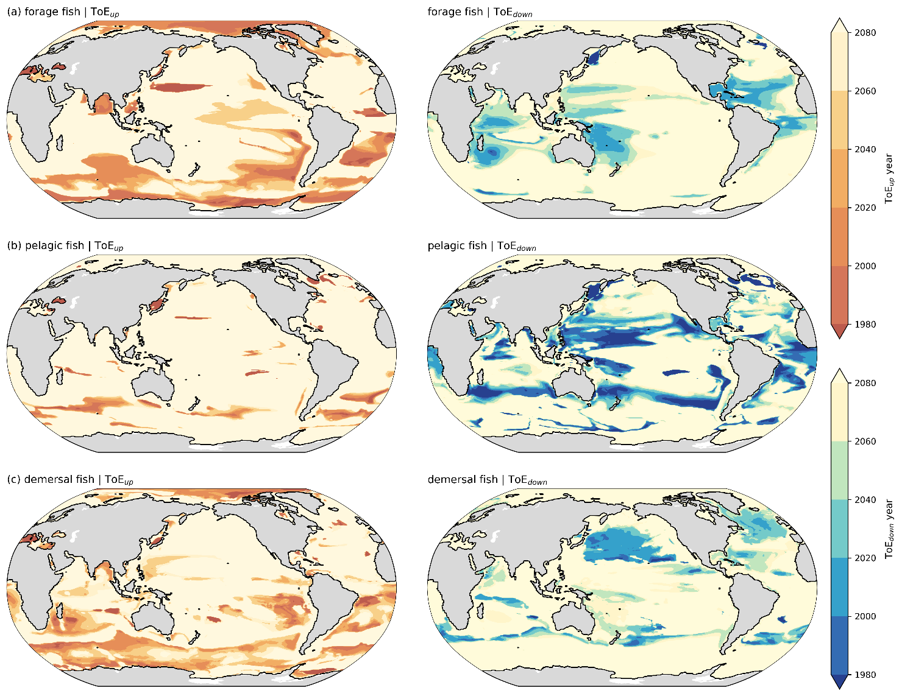
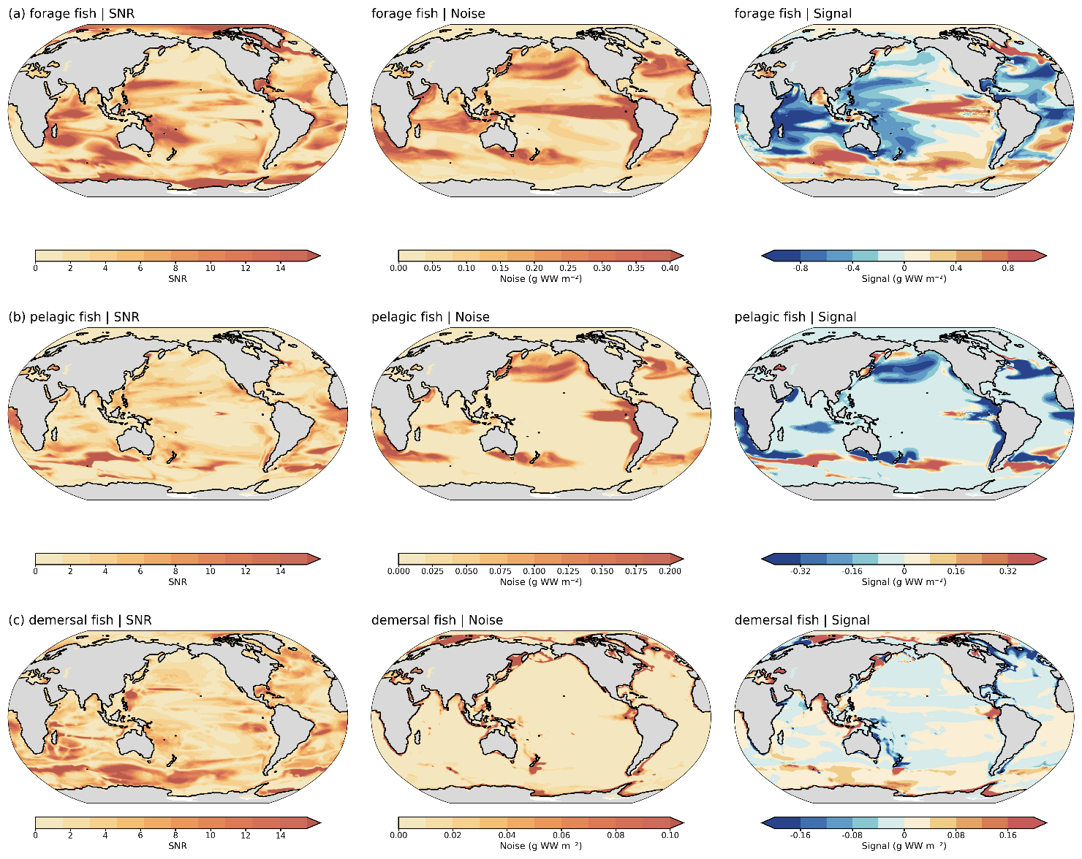
气候变化信号出现时间及其信噪比特征:鱼类功能群生物量ToE分析
图 3-5鱼类功能群变量上升与下降方向ToE空间分布图
左列图展示上升方向ToE的空间分布，右列图展示下降方向的ToE分布
图 3-6 环境变量信噪比结果图
左列图展示信噪比结果空间分布，中间列图展示噪声结果空间分布，右列图展示信号结果空间分布
注：每行变量（a）饵料鱼潜在生物量、（b）浮泳鱼潜在生物量和（c）底栖鱼潜在生物量
赤道印度洋区域：饵料鱼生物量下降ToE为2000-2020年，浮泳鱼生物量下降ToE为1980-2000年
南极绕极流区域：饵料鱼生物量上升ToE为2000-2020年，浮泳鱼生物量上升ToE为2000-2020年
南极大陆架边缘区域：底栖鱼生物量上升ToE为2000-2020年
13
Notes:
对于鱼类功能群变量来说，鱼类会同时受到食物供给和热适宜性下降双重压力，其气候变化信号会在营养级传递过程中进一步放大，赤道印度洋区域，饵料鱼和浮泳鱼都出现下降信号，饵料鱼受到中型浮游动物食物来源和上层热环境共同限制，ToE为2000-2020年，浮泳鱼受到饵料鱼、中型浮游动物和上层升温多重压力，ToE为1980-2000年，南极绕流区域由于净生产力的增加，食物供给中型浮游动物增加，饵料鱼和浮泳鱼上升ToE为2000-2020年；南极大陆架边缘主要为底栖鱼类生活环境，受到底层颗粒有机碳输入和底层海洋温度调控，上升ToE为2000-2020年

Slide 14
结论和不足
科学问题
哪些变量更早从自然变率中显现出人为气候变化信号？
不同生态层级的ToE是否能够反映气候变化信号在海洋生态系统中的传播机制及其营养级放大过程？
结论
鱼类功能群变量通常会更早从自然变率中显现出人为气候变化信号，环境变量次之，低营养级变量最晚
环境变量首先响应气候强迫，改变浮游植物群落结构，净初级生产力、浮游动物以及底层颗粒有机碳通量进一步通过食物网影响高级营养级生物，而鱼类功能群则在食物供给变化、温度升高以及栖息地变化等多重生态压力共同作用下表现出更加复杂且具有放大效应的响应特征
14
Notes:
气候变化信号在全球海洋生态系统中的传播具有明显的营养级层次性

Slide 15
结论和不足
研究不足
研究只选取CESM2-LE中10个集合成员的模拟数据，并未覆盖全部可用集合成员，对内部自然变率的估计仍不够充分
CESM2-FEISTY模型为离线模拟，鱼类功能群与强迫变量之间缺乏双向耦合关系，难以完全真实反映海洋生态系统中鱼类与环境之间复杂的反馈过程
本研究ToE采用“超过阈值并持续5年”的判定标准，对于自然变率较强的海区难以识别到ToE，而在自然变率较弱海区，较小的长期趋势也可能较早越过阈值
尚未充分考虑物种迁移、生态适应以及渔业开发活动等过程对海洋生态系统的影响，未来仍需结合渔业开发情景，对海洋生态系统气候风险进行更综合、更高分辨率的评估
15

Slide 16
致谢
感谢各位老师在论文评阅和答辩过程中提出的宝贵意见
感谢导师在选题设计、研究开展和论文修改过程中给予的悉心指导
感谢课题组师兄师姐在学习与科研过程中给予的帮助与支持
感谢家人和朋友一直以来的理解、鼓励与陪伴
16
Notes:
最后，衷心感谢各位老师对本论文的评阅与指导，感谢导师在论文选题、研究开展和修改过程中给予的悉心帮助，也感谢课题组师兄师姐和家人朋友一直以来的支持与鼓励

Slide 17

恳请各位老师批评指正
海洋与地球学院/22级5班/海洋科学
指导老师：王杉霖 教授
答辩人：吴锴烨
17
Notes:
我的汇报到此结束，恳请各位老师批评指正。

